Slide 1



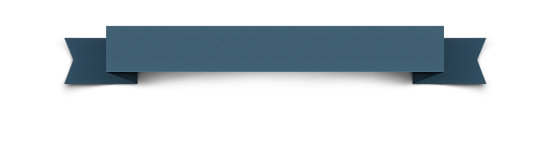



封面页
（设计好之后可以删掉这个文本框哦）

Slide 2






目录
前端
front -end
效果图(PSD)
Photoshop & Fireworks & Illustrator & Flash ......
浏览器测试&调试
IE & Chrome & Firefox & Opera & Safari & firebug ......

Slide 3

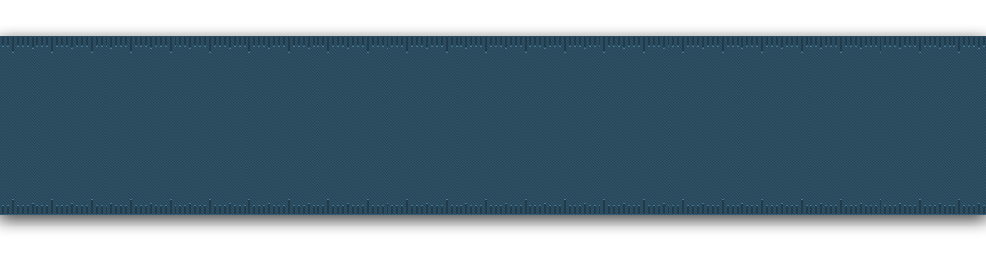

1
ONE
效果图(PSD)

Slide 4

1.1
效果图
效果图
从效果图能看什么信息
文字信息:
通过 文字工具 可以查看到文字的大小，格式，颜色，文字特效
图片信息:
通过切图工具能将想要的图片切出。一般图标为png格式
布局信息:
通过 图层 可以看出每个图层之间的关系，可以根据这种图层之间的关系来进行布局
CSS样式:
在Photoshop CC可以复制css样式。
右击图层面板上的图层，选择“复制 CSS”，或点击菜单“图层->复制 CSS”；
缺点：优化 RGB 颜色值成 十六进制颜色；去除冗余 CSS 属性，如 position, z-index, left, top 等。

Slide 5
2
TWO
浏览器测试

Slide 6
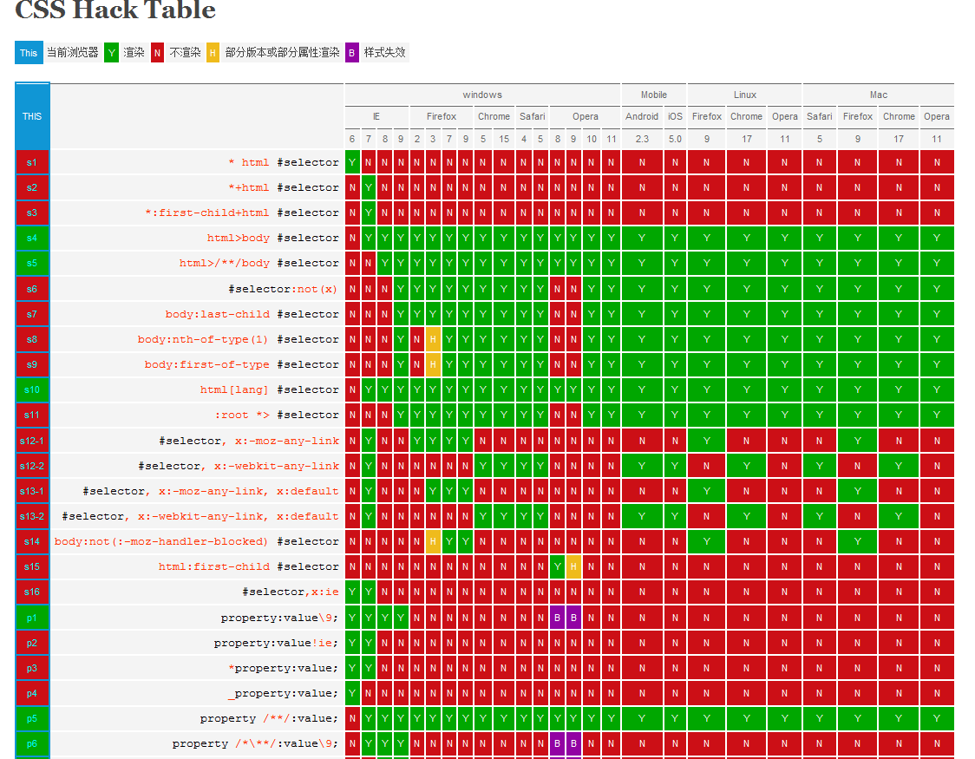
2.1
兼容性
为什么有兼容性？
因为不同浏览器使用内核及所支持的HTML（标准通用标记语言下的一个应用）等网页语言标准不同；以及用户客户端的环境不同（如分辨率不同）造成的显示效果不能达到理想效果。最常见的问题就是网页元素位置混乱，错位。
浏览器内核
Trident(IE内核)，Presto(Opear前内核)，Webkit(safari内核,Chrome内核)，Gecko内核(Mozilla Firefox)

Slide 7
2.3
兼容性
背景透明文字不透明
CSS代码
div{background:rgba(0,0,0,0.2) none repeat scroll !important; /*实现FF背景透明，文字不透明*/
background:#000; filter:Alpha(opacity=20);/*实现IE背景透明*/
width:500px; height:500px; color:#F30; font-size:32px; font-weight:bold;}
div p{ position:relative;}/*实现IE文字不透明*/
HTML
<div>
<p>asdsa<p>
</div>
DIV半透明
CSS代码
. div{
filter:alpha(Opacity=80);
-moz-opacity:0.5;
opacity: 0.5;
}
1、filter：对win IE设置半透明滤镜效果，filter:alpha(Opacity=80)代表该对象80%半透明，火狐浏览器不认
2、-moz-opacity：对mozilla firefox火狐浏览器实现半透明，win IE不认此属性，-moz-opacity:0.5相当于设置半透明为50%
3、opacity：对除IE外所有浏览器支持包括谷歌，放最后主要针对谷歌浏览器，opacity: 0.5;表示设置50%半透明
CSS3圆角圆边样式，支持各大版本浏览器，包括支持IE6-IE9浏览器的圆边圆角。
CSS代码
.yuan {
border: 2px solid #C0C0C0;
-moz-border-radius: 10px;
-webkit-border-radius: 10px;
border-radius: 10px;
position:relative;
padding:5px;
background:#FFF;
z-index:2;
width:330px;
height:200px;
behavior: url(iecss3.htc)
}

Slide 8
2.3
兼容性
高度不适应
高度不适应是当内层对象的高度发生变化时外层高度不能自动进行调节，特别是当内层对象使用margin 或paddign 时。
例：
#box {background-color:#eee; }
#box p {margin-top: 20px;margin-bottom: 20px; text-align:center; }
<div id="box">
<p>p对象中的内容</p>
</div>
解决技巧：在P对象上下各加2个空的div对象CSS代码：.1{height:0px;overflow:hidden;}或者为DIV加上border属性。
盒阴影
.shadow {
-moz-box-shadow: 3px 3px 4px #000; -webkit-box-shadow: 3px 3px 4px #000; box-shadow: 3px 3px 4px #000;
/* For IE 8 */ -ms-filter: "progid:DXImageTransform.Microsoft.Shadow(Strength=4, Direction=135, Color='#000000')"; /* For IE 5.5 - 7 */ filter: progid:DXImageTransform.Microsoft.Shadow(Strength=4, Direction=135, Color='#000000');
}
释义为：横向偏移3像素，纵向偏移3像素，模糊4像素，颜色为纯黑。
对齐文本与文本输入框
input {
width:200px;
height:30px;
border:1px solid red;
vertical-align:middle;
}
CurvyCorners.js（支持圆角的js）

Slide 9
1.1
效果图
IE8下显示图片时多出一个边框
#logo {
margin-left:108px;
margin-top:3px;
display:inline-block;
float:left;
}
解决方法
img{
border-style:none;
}
解决IE9支持css中文字体
cSS中文字体IE9兼容出现问题
CSS中使用中文字体后Line-height样式在IE9浏览器垂直上下居中样式失效。
解决IE9兼容中文字体
将CSS中使用中文字体的中文字转化为Unicode编码然后替代
页面抖动问题
CSS 控制Html页面高度导致抖动，这类由高度导致页面抖动的问题，其实究其根本原因是滚动条是否显示导致的
html,body{ overflow-y:scroll;}
html,body{ overflow:scroll; min-height:101%;}
html{ overflow:-moz-scrollbars-vertical;}

Slide 10
1.1
滤镜
概述
CSS滤镜虽然只能在IE浏览器中表现出效果，但是仍不失为网页增加特效的好办法。
1．CSS静态滤镜样式 （filter）
CSS静态滤镜样式的使用方法：{ filter : filtername( parameters1, parameters2, ...) }
Filter样式 简要说明 支持参数
alpha 设置图片或文字的不透明度 opacity、finishOpacity、style、startX、startY、finishX、finishY、add、direction、strength
blur 在指定的方向和位置上产生动感模糊效果 add、direction、strength
chroma 对所选择的颜色进行透明处理 color
dropShadow 在指定的方向和位置上产生阴影 color、offX、offY、positive
flipH 沿水平方向翻转对象
flipV 沿垂直方向翻转对象
glow 在对象周围上发光 color、strength
gray 将对象以灰度处理
invert 逆转对象颜色
light 对对象进行模拟光照
mask 对对象生成掩膜 color
shadow 沿对象边缘产生阴影 color、direction
wave 在垂直方向产生正弦波形 add、freq、lightStrength、phase、strength
xray 改变对象颜色深度，并绘制黑白图象

Slide 11
1.1
效果图
让你的HTML5&CSS3网站在微软的浏览器中也能运行
htmlshiv.js
Remy开发的 HTML5shiv 工具能利用JavaScript在老式IE里创建 main ， header ， footer 等HTML5元素。也就是说使用JavaScript能创建这些本来不存在的HTML5新元素。这个脚本几乎是所有正式网站必用的js。
<html>条件判断注释
<!DOCTYPE html>
<!--[if lt IE 7 ]> <html class="ie6 lazy " lang="en"> <![endif]-->
<!--[if IE 7 ]> <html class="ie7 lazy " lang="en"> <![endif]-->
<!--[if IE 8 ]> <html class="ie8 lazy " lang="en"> <![endif]-->
<!--[if IE 9 ]> <html class="ie9 lazy " lang="en"> <![endif]-->
<!--[if (gt IE 9)|!(IE)]><!--> <html lang="en"> <!--<![endif]-->
selectivizr.js
Selectivizr.js 是一款神奇的工具，它能提供大量IE不支持的CSS选择器和属性，包括所有的 last-child 选择器。最近在网站改版过程中，我使用了selectivizr，网站竟然可以毫不走样的在老式IE浏览器的正常显示。
Notes:
http://www.jb51.net/css/148793.html

Slide 12

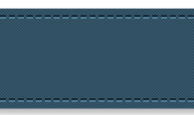


结束

